Slide 1

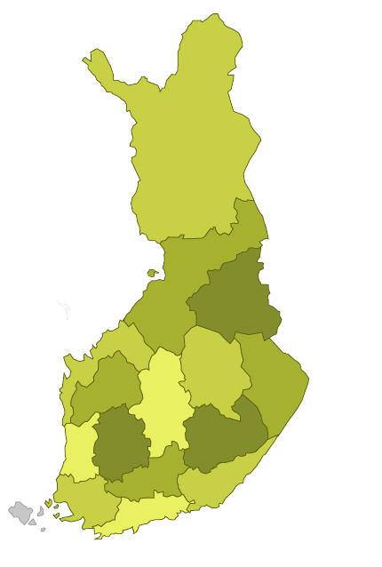
Livslång handledning i Finland
Informations-, rådgivnings- och handledningstjänster som stöd för livslångt lärande och karriärplanering – livslång handledning
Den kontinuerliga förändringen i arbetslivet, inom olika branscher och i olika yrken ställer oss alla inför fortlöpande inlärning, egen yrkesbaserad karriärplanering och hantering av flexibel inlärning samt egna karriärvägar
Med handledning som ansluter sig till livslångt lärande – livslång handledning – avses åtgärder som hjälper var och en att individuellt oberoende av ålder
definiera sin beredskap, sina kunskaper och sina intressen i olika livsskeden
fatta beslut som fokuserar på utbildning och yrke
hantera en individuell plan med sikte på inlärning, arbete och övrig verksamhet inom vilka individen lär sig och använder olika färdigheter och kunskaper
handledningstjänster produceras i olika verksamhetsmiljöer: inom utbildningen och inom arbetsförvaltningen, på arbetsplatserna, i organisationer och privat. (CEDEFOP 2005)
I Finland finns en fungerande helhet för informations-, rådgivnings- och handledningstjänster, som grundar sig på skolornas och läroanstalternas karriärvägledning, karriärplanering inom arbets- och näringslivssektorn, handledning för personer i verkstäder och inom det uppsökande ungdomsarbetet samt den verksamhet som olika organisationer bedriver på olika arbetsplatser och på arbetsmarknaden.
Avsikten med de informations-, rådgivnings- och handledningstjänster som erbjuds i livets olika skeden är att stödja
utvecklingen av färdigheter att på individuell nivå ägna sig åt karriärplanering
utbildningsval som träffar rätt
lösningar i arbetskarriärens brytningsskeden
kontinuerliga kompetensutvecklande satsningar
förmågan att fullfölja utbildningen
placeringen i arbetslivet
Resultatet är hållbara lösningar med avseende på behoven dels hos enskilda individer,
dels inom arbetslivet.

Slide 2

Samarbetsfora för Livslång handledning:
Finland har erfarenhet av sådant samarbete inom handledningen mellan olika förvaltningsgrenar och mellan aktörer som har pågått i decennier
Från år 2011 finns i Finland en samarbetsgrupp för Livslång handledning som arbets- och näringsministeriet respektive undervisnings- och kulturministeriet ansvarar för. Representanter för olika ministerier, Folkpensionsanstalten, kommunerna, läroanstalterna, arbets- och näringslivssektorn, regionförvaltningen, arbetsmarknadsorganisationerna och organisationer inom den tredje sektorn deltar.
Gruppen följer de strategiska mål som ELPGN har gjort upp för arbetet. Under mandatperioden 2015 – 2020 har samarbetsgruppen i uppgift att främja och stödja det nationella, regionala och lokala utvecklingsarbetet, stärka samarbetet mellan förvaltningsgrenarna och olika aktörer, undvika överlappande arbete samt att främja att målen för ESR –helheten gällande ungdomsgarantin nås på ett sektorövergripande plan.
NMT-centralerna basar för 15 regionala samarbetsgrupper inom Livslång handledning. Grupperna har bildats åren 2012 – 2013. De har en bredspektrig representation (regionförvaltningen, arbets- och näringssektorns tjänster, läroanstalter, kommuner, arbetsmarknadsorganisationer, den tredje sektorn). De har i uppgift att göra informations-, rådgivnings- och handledningstjänsterna bättre tillgängliga inom sitt område och att förbättra deras kvalitet
Samarbetsgrupperna inom livslångt lärande fokuserar åren 2015 och 2016 på
att ta fram och utveckla sektorövergripande tjänster enligt lågtröskelprincipen att utnyttja informations- och kommunikationsteknologi inom handledningen
att ta fram ett webbaserat, integrerat handledningssystem
Finland har på ett aktivt sätt tagit del i politiknätverket för livslång handledning på europeisk nivå (ELGPN, åren 2007 – 2015) och fungerat som koordinator för nätverket. Nätverket har gjort upp övergripande mål för att verkställa livslång handledning, utveckla färdigheter för karriärplaneringen och för att trygga handledningens kvalitet. I Finland fungerar livslång handledning och systemet för handledning på ett fullgott sätt enligt de här rekommendationerna. Bl.a. enligt PISA 2012-undersökningen är de finländska grundskoleeleverna i internationell jämförelse rätt bra på att planera sin karriär. Yrkesvalsundervisningen som i grundskolan utgår från läroplanen och studiehandledningen i grundskolorna bidrar enligt undersökningen till detta.

